Slide 1
Greedy
Strategi Algoritma

Slide 2
Bahasan
- Tentang Greedy
- Penggunaan Greedy
- Sebelum ke Greedy
- Contoh Kasus ada 2
- Kekurangan Greedy
- Latihan

Slide 3
Source
https://www.youtube.com/watch?v=ghTLaYLTpkA&list=PLAdNTGwnXDikjA6Xw_6f2IWdpji4pLCTM
https://google.com - image

Slide 4
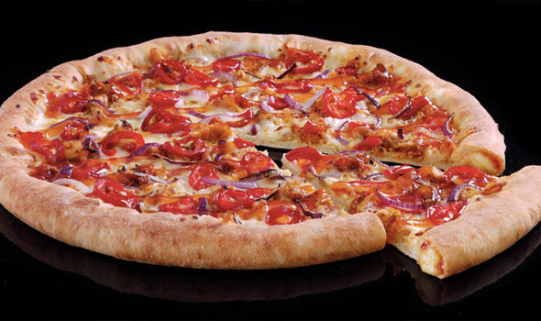
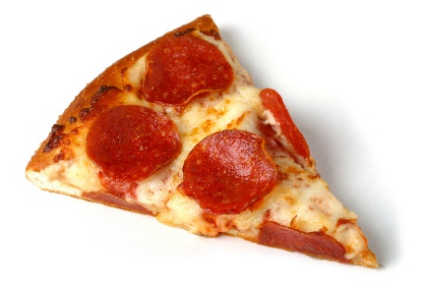
Tentang greedy
Mau ini?
Atau
Mau ini?

Slide 5
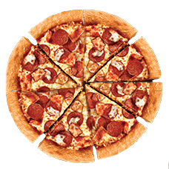
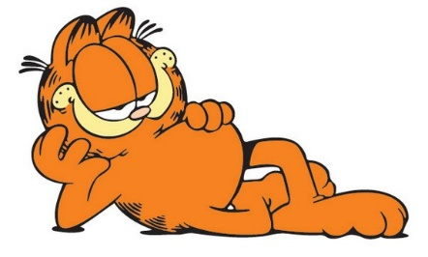
Masih Tentang Greedy
Besar
Sedang
Kecil
Kenyang

Slide 6
Penggunaan Greedy
Persoalan Optimasi

Slide 7
Sebelum ke Greedy
Himpunan Kandidat
Himpunan Solusi
Fungsi Seleksi
Fungsi Kelayakan
Fungsi Objektif

Slide 8
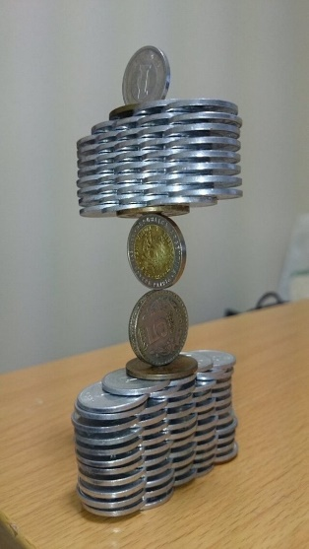
Contoh kasus 1 (dari 2 contoh kasus)
25 CR
10 CR
32 CompRupiah(CR)
Pengen nuker
5 CR
1 CR

Slide 9
Masih Contoh Kasus 1 (dari 2 contoh kasus)
Himpunan Kandidat, koin-koinnya
Himpunan Solusi, koin-koin yang membentuk nilai 32 CompRupiah
Fungsi Seleksi, Koin mana yang akan dipilih di suatu langkah
Fungsi Kelayakan, koin yang sudah dipilih jangan melebihi 32 CompRupiah
Fungsi Objektif, minimum jumlah koin yang membentuk nilai 32 CompRupiah

Slide 10
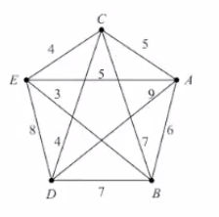
Contoh kasus 2 (dari 2 contoh kasus)

Slide 11
Masih Contoh Kasus 2 (dari 2 contoh kasus)
Himpunan Kandidat
Himpunan Solusi
Fungsi Seleksi
Fungsi Kelayakan
Fungsi Objektif

Slide 12
Hayo latihan hayo (1 dari 2 soal)
5 CR
4 CR
7 CompRupiah(CR)
Pengen nuker
3 CR
1 CR

Slide 13
Hayo latihan hayo (2 dari 2 soal)

Slide 14
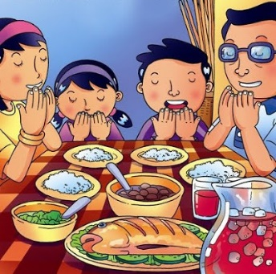
Kekurangan Greedy
Besar
Sedang
Kecil
Duniawi
Mulai
Kecil
Besar
Besar
Bersyukur

Slide 15
Tugas
Buka github.com

Slide 16
Terima Kasih

